Slide 1

SHOES-PREDICTION
산학캡스톤디자인2
20185020 문건위

Slide 2
table of contents
주제선정
현황 및 연구
기술 설계 및 DATA
ML
기술구현

Slide 3
SHOES-PREDICTION
01
주제 선정
02
현황 및 연구
03
기술 설계 및 DATA

Slide 4
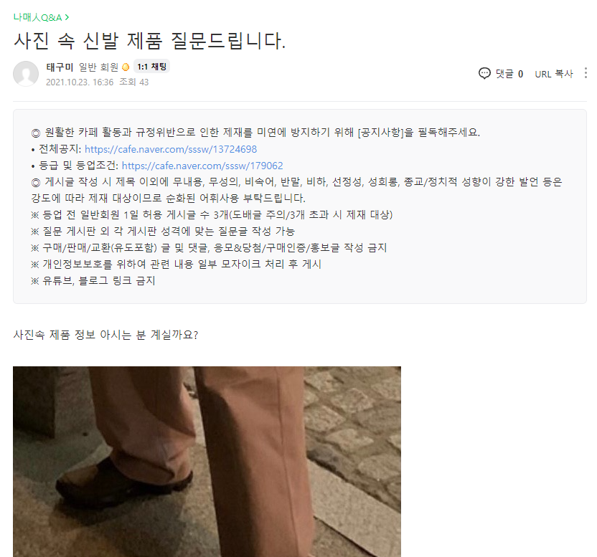
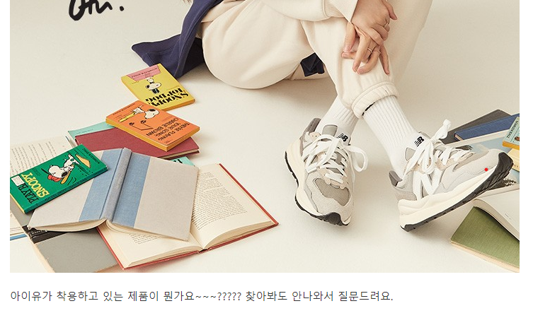
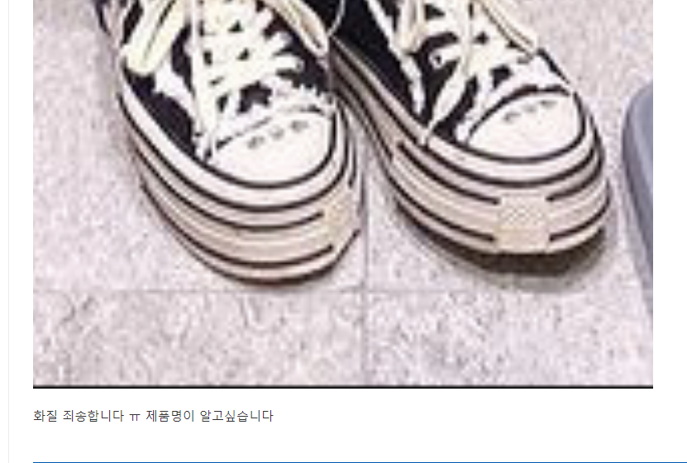
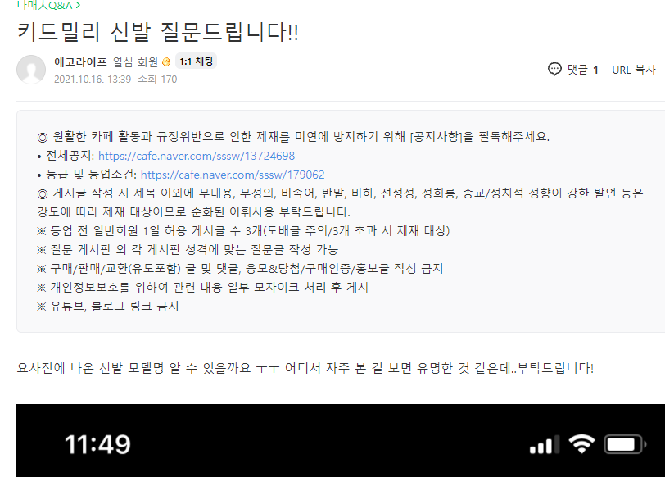
1
S
주제 선정
“신발의 제품명을 알려주는 웹 서비스”
패션커뮤니티에서 패션아이템 추천 뿐만 아니라 아이템을 모르는 경우 사진을 올리면서 질문을 하는 경우가 종종 있다. 이러한 질문에 답이 올라오면 좋기도 하지만 보통 사람들이 모를 만큼 희귀한 아이템이 있기에 선정하게 되었다. 또 최근 신발 콜렉터, 조던 콜렉터 등등 신발에 관심이 있는 사람들이 점점 늘고 있기에 신발 제품명을 알려주는 웹서비스를 생각하게 되었다.

Slide 5
SHOES-PREDICTION
01
주제 선정
02
현황 및 연구
03
기술 설계 및 DATA

Slide 6
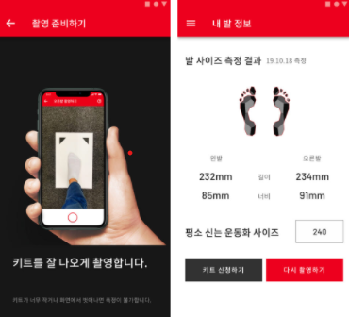
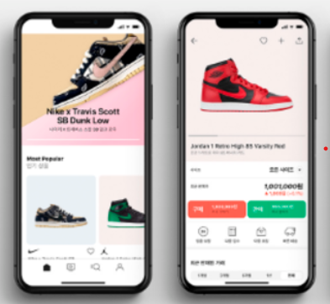

2
국내현황 및 기존연구
1.티몬
- 티몬에서는 상품의 등록이 더욱 다양해지는데 신발을 분류하거나 색깔을 분류하여 티몬 자체에서 상품을 등록하는데 어려움이 없이 카테고리 별로 나누어 자동으로 분류를 하여 상품을 웹에 등록하고 있다.
2.펄핏
‘펄핏’이라는 어플에서 사람들의 발 사이즈나 신발 사진을 학습시켜서 사용자나 구입을 희망하는 사람들에게 신발의 선택을 더 손쉽게 할 수 있도록 선택폭을 간추려 준다.
W

Slide 7
SHOES-PREDICTION
01
주제 선정
02
현황 및 연구
03
기술 설계 및 DATA

Slide 8




SHOES-PREDICTION
개발 환경
desktop :
Colab (pro)
VsCode : version 1.63.1
.
programing :
3.8.8 64-bit
v 0.1.2

Slide 9
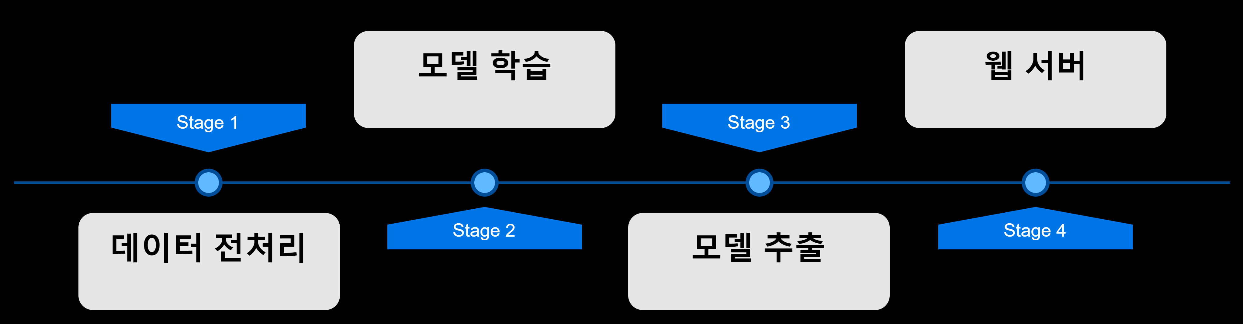
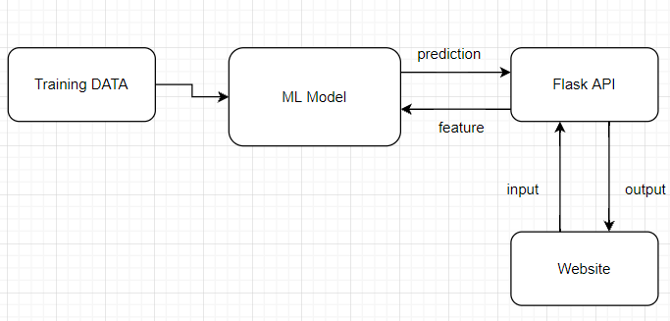
SHOES-PREDICTION
구현 단계
.
데이터 전처리 -> 학습 -> 모델 추출-> 모델 재 생성 -> 서비스 단계
사용자는 request 후 생성된 model을 통해서 서비스를 이용

Slide 10
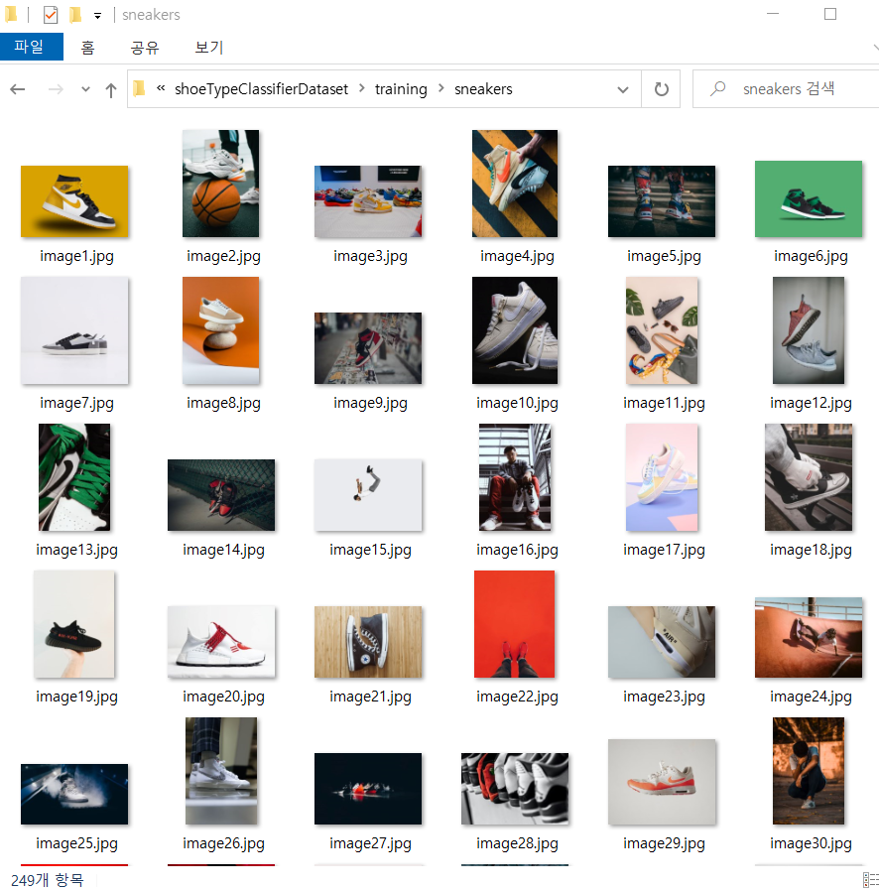
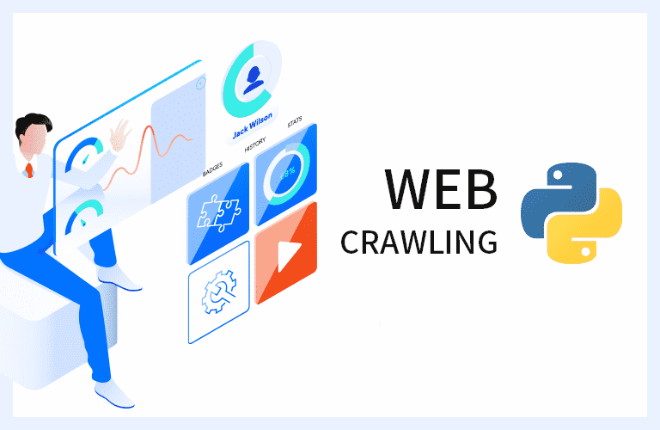
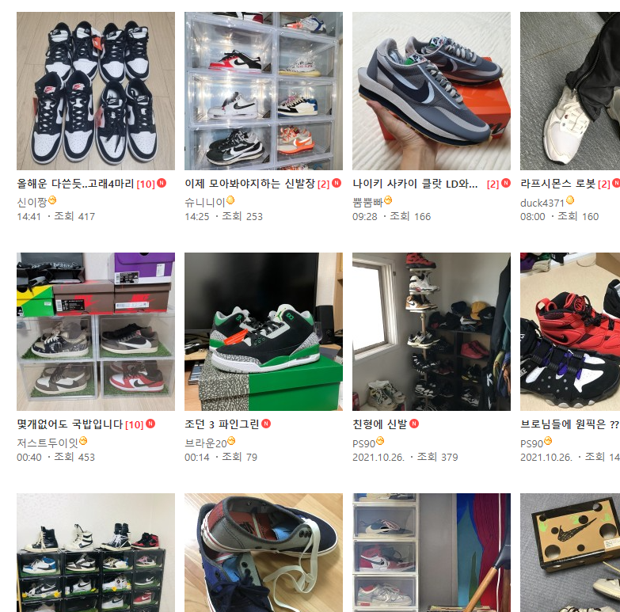
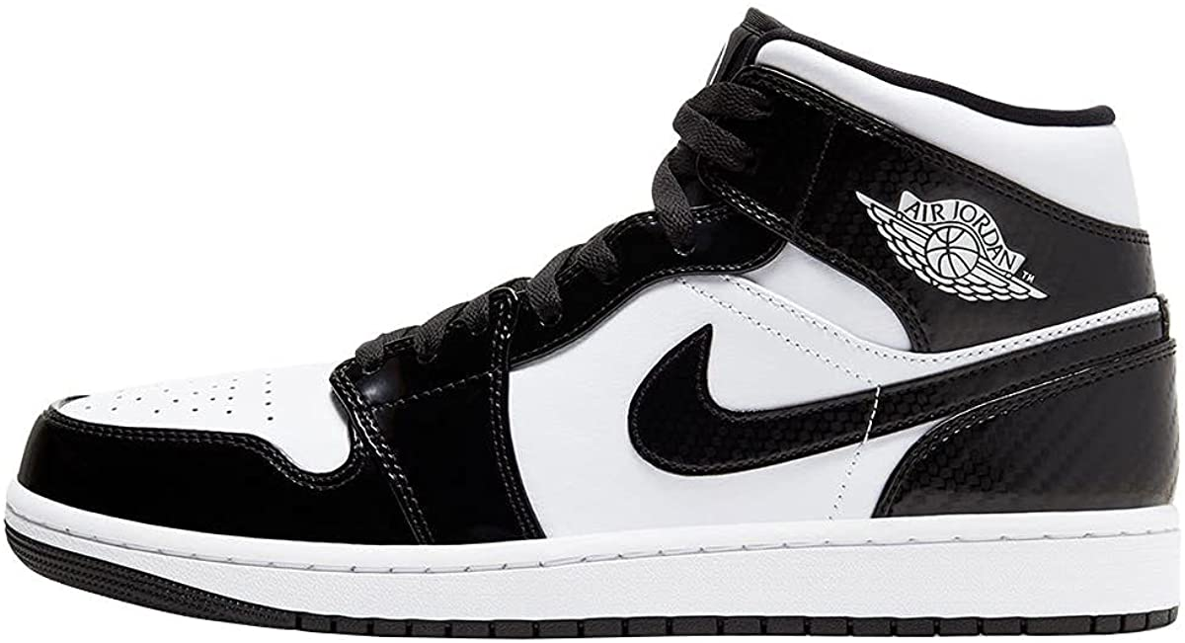
W
3
DATA
Web Crawling -- selenium (python 이용)
DATASET
jordan 1 , jordan 5, jordan 6
trainning ---- 2,977 장
validation ----- 999 장

Slide 11
SHOES-PREDICTION
학습 과정
1. 데이터 불러오기(정규화)
2. 모델 정의
---- resnet34
3. 손실함수 및 Optimizer 정의
----transfer learning
4. finetuning 진행
5. Train dataset을 통해 학습 & Test dataset을 통해 평가
6. Model 저장 및 flask 배포
.

Slide 12
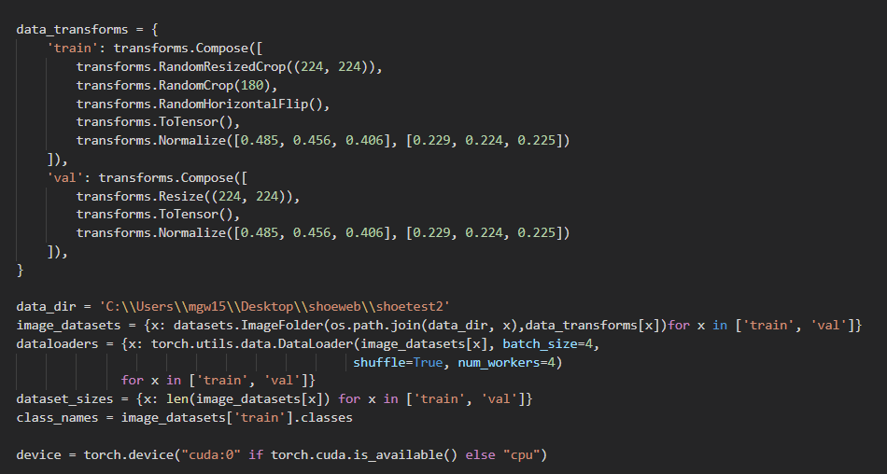
SHOES-PREDICTION
<데이터 정규화>
데이터는 crawling을 통해 모은 데이터를 사용하고
jordan 1, jordan 5, jordan 6 3가지의 클래스를 가진다.
.

Slide 13
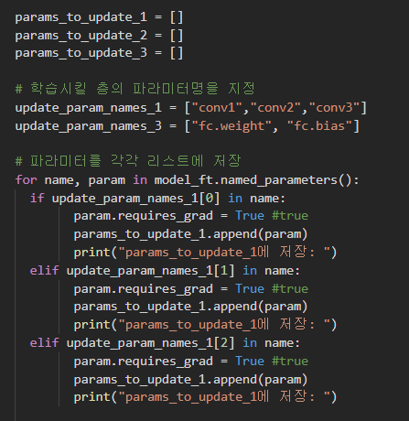
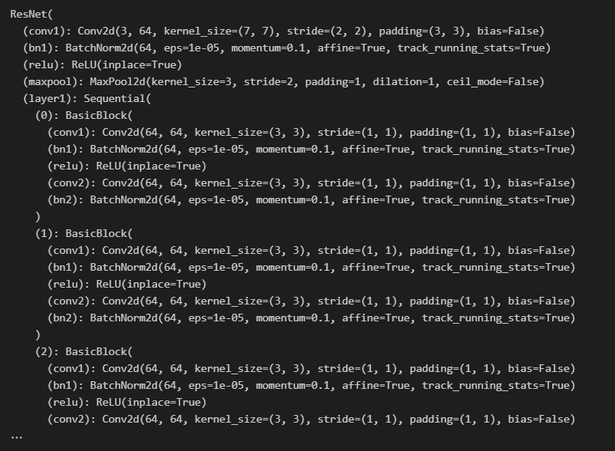
SHOES-PREDICTION
모델 정의 및 finetuning 진행
resnet34
.
resnet 모델을 이용해서 conv1, conv2, conv3를 저장하고 학습을 돌린다.
fc.weight, fc.bias를 저장하여 파인튜닝을 진행하였다.

Slide 14
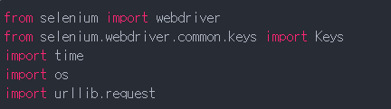
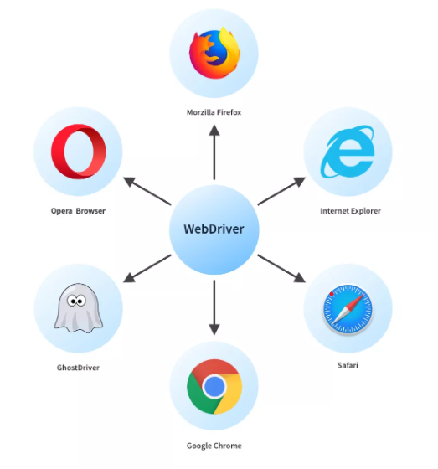
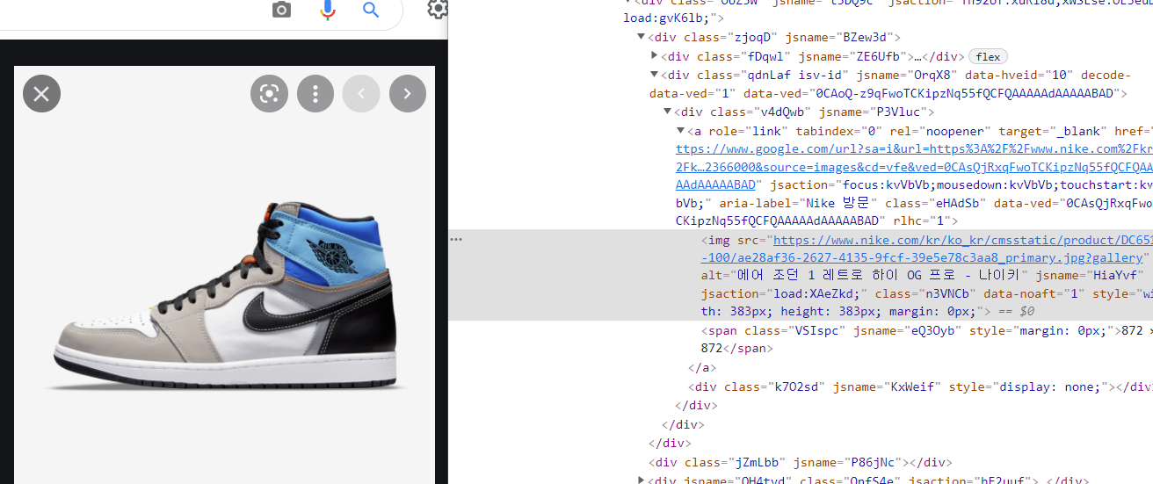
SHOES-PREDICTION
1. 필요 모듈
selenium이란??
Selenium은 주로 웹앱을 테스트하는데 이용하는 프레임워크다. webdriver라는 API를 통해 운영체제에 설치된 Chrome등의 브라우저를 제어하게 된다.
2. google webdriver
.
사진과 같이 이미지 xpath를 이용해 크롤링을 진행함

Slide 15
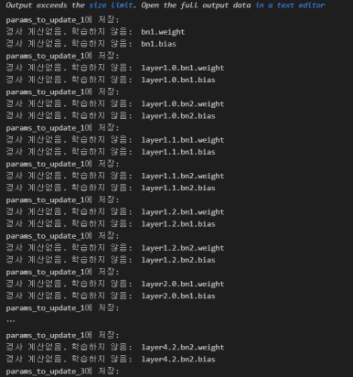
SHOES-PREDICTION
모델 정의 및 finetuning 진행
.
Finetuning을 진행하여 이와같은 model_ft을 얻게 되었다.

Slide 16
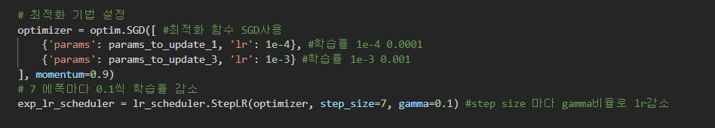
SHOES-PREDICTION
모델 정의 및 finetuning 진행
학습비교 (학습률과 epochs 조절)
.
위와 같은 코드에서 학습률을 높이는 방식으로 3가지 케이스를 진행
epochs 50: 3번
epochs 100: 3번
총 6번의 학습을 진행 시켜 비교

Slide 17
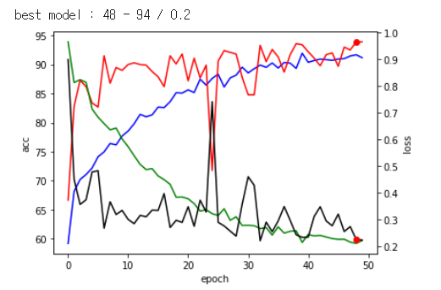
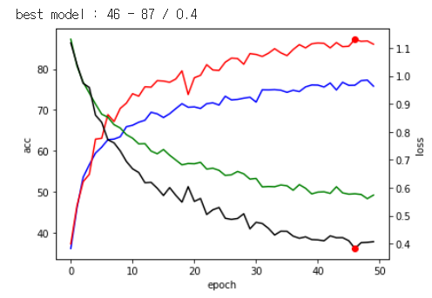
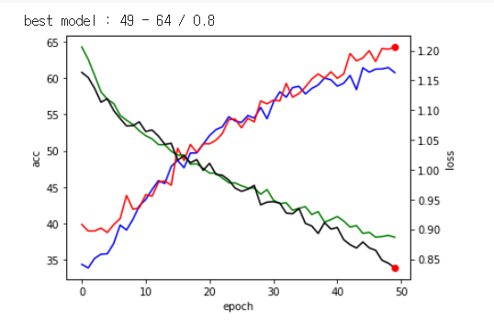
SHOES-PREDICTION
Train dataset을 통해 학습 & Test dataset을 통해 평가
epochs --- 50
.
case1.
params_to_update_1, 'lr': 1e-4
params_to_update_3, 'lr': 1e-3
Best val Acc: 93.893894
case2.
params_to_update_1, 'lr': 1e-5
params_to_update_3, 'lr': 1e-6
Best val Acc: 80%
case3.
params_to_update_1, 'lr': 1e-6
params_to_update_3, 'lr': 1e-7
Best val Acc: 76%

Slide 18
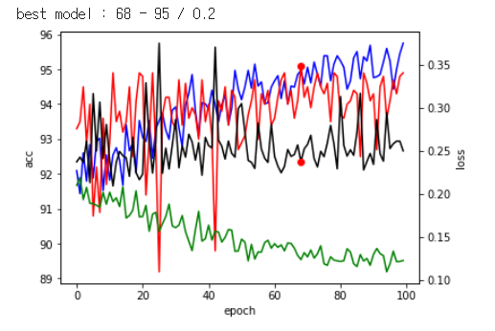
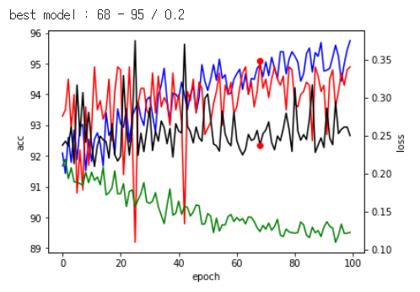
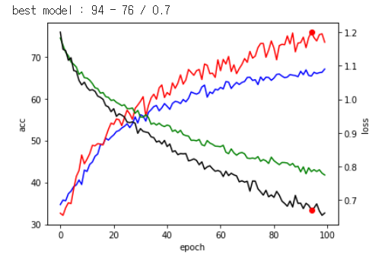
SHOES-PREDICTION
Train dataset을 통해 학습 & Test dataset을 통해 평가
epochs --- 100
.
case1.
params_to_update_1, 'lr': 1e-4
params_to_update_3, 'lr': 1e-3
Best val Acc: 95.095095
case2.
params_to_update_1, 'lr': 1e-5
params_to_update_3, 'lr': 1e-6
Best val Acc: 95.39539
case3.
params_to_update_1, 'lr': 1e-6
params_to_update_3, 'lr': 1e-7
Best val Acc: 75.875876

Slide 19
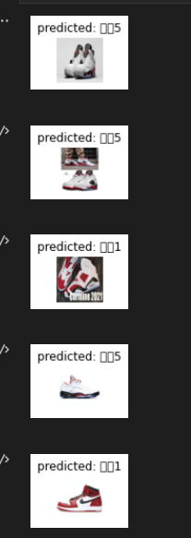
SHOES-PREDICTION
모델 정의 및 finetuning 진행 결과
epochs --- 100
params_to_update_1, 'lr': 1e-4
params_to_update_3, 'lr': 1e-3
Best val Acc: 95.095095
.
파인튜닝을 진행하였지만 성능이 별로 좋지 않았고 기존의 모델의 성능이 95%로 제일 좋았고 사진과 같이 이미지 예측이 됨
최종 모델은 기존의 모델을 사용하기로 하였고 flask 연동을 함

Slide 20
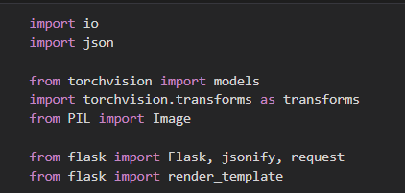
SHOES-PREDICTION
Model 저장 및 flask 배포
flask 배포를 위한 모듈
Flask 란??
Flask는 파이썬 기반 웹 프레임워크중 하나이다. 자바가 아닌 파이썬으로도 웹 서버를 만들 수 있다는 의미이다.
자바 기반 웹 프레임워크로는 대표적으로 Spring이 있듯이, 파이썬 기반 웹 프레임 워크로는 대표적으로 Flask, Django가 있는 것이다.
.

Slide 21
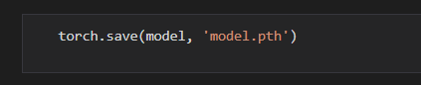
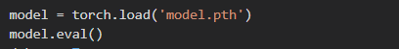
SHOES-PREDICTION
Model 저장 및 flask 배포
.
학습한 ML을 저장한다.
Flask 연동 시에 ML을 불러온다

Slide 22
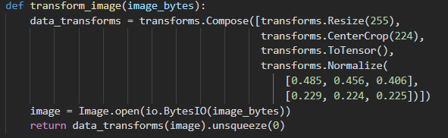
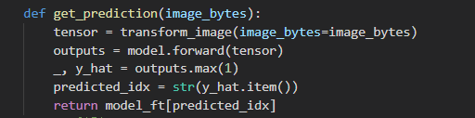
SHOES-PREDICTION
Model 저장 및 flask 배포
학습된 모델의 예측값을 얻어오기 전에 데이터를 정규화 시켜준다.
.
사람이 읽을 수 있는 분류명이 있어야 하기 때문에 이름-ID를 매핑하는 것이 필요하다.
따라서 get_prediction함수를 JSON을 포함하여 변경해준다.

Slide 23
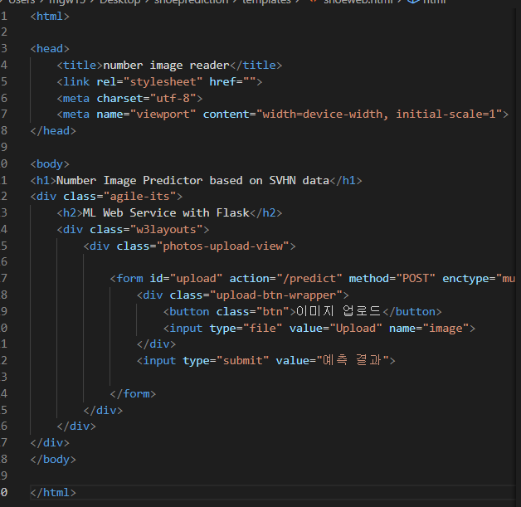
SHOES-PREDICTION
Model 저장 및 flask 배포
Flask를 배포하기 전에
web에 구성을 위해서 사진과 같은 HTML 을 작성 하였다
<UI>
1.이미지 업로드
2.이미지 파일 찾아보기
3.예측결과
.

Slide 24
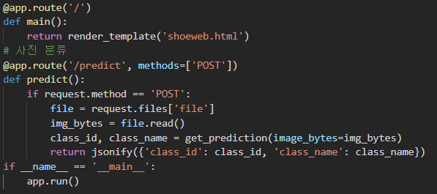
SHOES-PREDICTION
Model 저장 및 flask 배포
HTML 파일을 랜더링 하고 API정의에 맞게
메소드를 predict로 변경하고, 엔드포인트의 경로역시 /predict로 변경한다. (해당 URI로 접속해야 동작)
이미지는 POST에만 보내지기 때문에, POST만 허용하도록 수정한다.
또한 API 서버는 이미지를 받는 것만 가정하므로 요청으로부터 파일을 읽게 해야 한다.
.

Slide 25
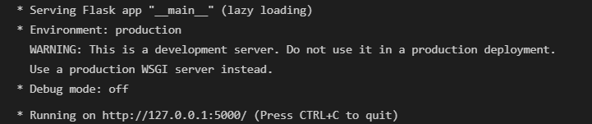
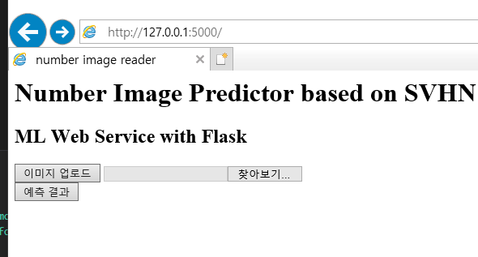
SHOES-PREDICTION
Model 저장 및 flask 배포
.
Flask.py 파일을 작동시키면 위와 같은
출력의 결과물을 얻을 수 있다.
최종적으로 사진과 같은 웹페이지가 뜬다,
URL: http//127.0.0.1:5000/ <---- 5000포트에서 웹페이지 동작

Slide 26
04
ML
05
기술 구현
Result

Slide 27
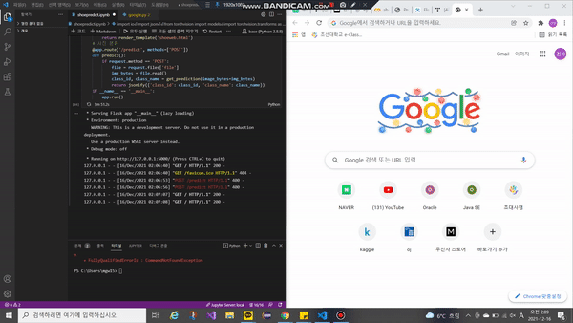
SHOES-PREDICTION
기술 구현
.

Slide 28
04
ML
05
기술 구현
Result

Slide 29
참고 사이트
SHOES-PREDICTION
https://lsjsj92.tistory.com/387
https://tykimos.github.io/2017/06/10/CNN_Data_Augmentation/
https://niceman.tistory.com/192
전이학습 이미지 분류
https://www.wenyanet.com/opensource/ko/607bdfd8d1907b536e263b49.html
추론
https://soundprovider.tistory.co1m/entry/Docker-Flask-%EA%B0%84%EB%8B%A8%ED%95%9C-%EC%B6%94%EB%A1%A0-API-%EC%84%9C%EB%B2%84-%EB%9D%84%EC%9A%B0%EA%B8%B0
flask 모델
https://m.blog.naver.com/sooftware/221988187865
파인튜닝 (미세조정)
https://inhovation97.tistory.com/41
flask 배포
https://howtolivelikehuman.tistory.com/118?category=970191
.

Slide 30
END

